Slide 1



VIET NAM NATIONAL UNIVERSITY HCMC
UNIVERSITY OF INFORMATION TECHNOLOGY
PHÁT HIỆN COVID-19 TỪ HÌNH ẢNH TIA X
GV: PGS.TS. LÊ ĐÌNH DUY
Phan Thanh Duy Tân – CH1901029
Đặng Hoàng Duyên – CH1901019
Châu Duy Cảnh – CH1902015

Slide 2

TỔNG QUAN VỀ COVID 19
TÀI LIỆU THAM KHẢO
MÔ HÌNH VÀ THUẬT TOÁN
BỘ DỮ LIỆU
KẾT QUẢ THỰC NGHIỆM VÀ ĐÁNH GIÁ

Slide 3
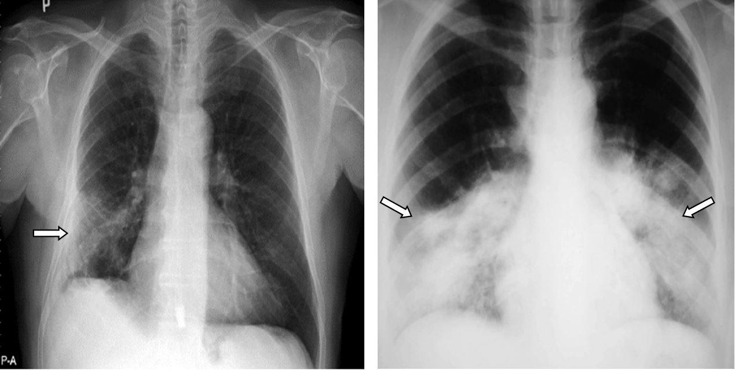
TỔNG QUAN VỀ COVID 19
Virus gây sự bùng phát của dịch bệnh COVID-19 là SARS-CoV-2
Ca bệnh xác định đầu tiên được ghi nhận tại thành phố Vũ Hán, tỉnh Hồ Bắc, Trung Quốc ngày 03/12/2019
Ngày 11/03/2020, WHO nhận định dịch COVID-19 là đại dịch toàn cầu.
Chẩn đoán COVID qua ảnh X-quang
Các loại tổn thương phổi do COVID-19 có thể thấy trên hình ảnh X-quang là tổn thương dạng kính mờ, đông đặc ở ngoại vi, thùy dưới của phổi
Hình ảnh tổn thương kính mờ phổi phải (trái) và đông đặc thùy dưới hai phổi (phải) trên X-quang phổi thẳng.

Slide 4
MÔ HÌNH VÀ THUẬT TOÁN
Bài toán:
Tạo ra mô hình dự đoán Covid 19 với
Đầu vào là 1 tấm hình chụp X quang ngực thẳng( Chest Xray).
Dự đoán xem bức ảnh đó có phải của bệnh nhân bị nhiểm Covid hay không
Thực trạng
Trên thế giới có nhiều bệnh viện tại Mỹ, Châu Âu và Trung Quốc đã sử dung cách thức này áp dung vào việc chẩn đoán Covid 19
Tại Việt Nam chỉ duy nhất bệnh viện VINMEC đang nghiên cứu theo phương pháp này

Slide 5
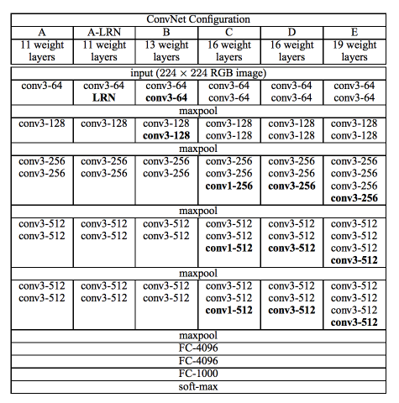
MÔ HÌNH VÀ THUẬT TOÁN
Mô hình VGG 16
Kiến trúc mạng VGG đã được Simonyan và Zisserman giới thiệu trong bài báo năm 2014 “Very Deep Convolutional Networks for Large Scale Image Recognition”
VGG đặc trưng bởi sự đơn giản của nó, chỉ sử dụng các convolutional layers 3 × 3 xếp chồng lên nhau theo chiều sâu ngày càng tăng
Giảm kích thước phải xử lý bằng max pooling
Với hai lớp fully-connected layers, mỗi lớp có 4.096 nút. Tiếp sau đó là một lớp softmax classifier.
Mạng VGG-16 sâu hơn so với AlexNet và số lượng tham số của nó lên tới 138 triệu tham số. Đây là một trong những mạng có số lượng tham số lớn

Slide 6
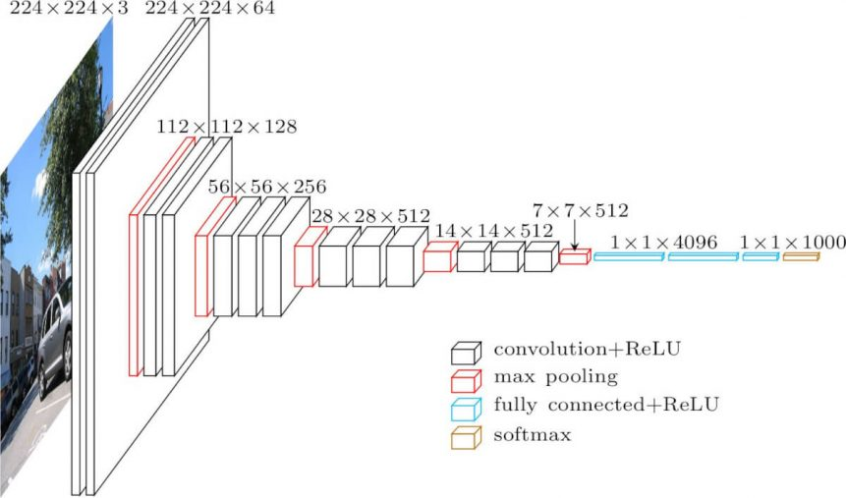
MÔ HÌNH VÀ THUẬT TOÁN
Cách thức VGG-16 hoạt động

Slide 7
MÔ HÌNH VÀ THUẬT TOÁN
Cách thức VGG-16 hoạt động
Input đầu vào cho cov1 layer là ảnh với kích thước 224 x 224 RGB
Hình ảnh sẽ đi qua các lớp convolutional layer, trong đó các bộ lọc được sử dụng với receptive field rất nhỏ: 3 × 3.
Sải của convolution được cố định là 1 pixel.
phần đệm spatial của convolution layers giúp spatial resolution được bảo toàn sau khi chạy qua lớp convolution.
Spatial pooling sẽ gồm 5 layers max-pooling.
Max-pooling được thực hiện với cửa sổ trượt là 2x2, với sải là 2.
Ba lớp Fully-Connected (FC) layers theo sau một chồng các lớp convolution layers: hai lớp đầu tiên có 4096 channels mỗi lớp, lớp thứ ba có 1000 channels và thực hiện phân loại 1000-way ILSVRC.
Lớp layer cuối là soft-max layer. Config cho các lớp Fully-Connected (FC) layers là giống nhau ở mọi network

Slide 8
BỘ DỮ LIỆU
Nguồn dữ liệu:
Được lấy từ trang: http://ncov-ai.big.ac.cn/download?lang=en
Bộ dữ liệu gồm :
COVID19-1.zip - COVID19-31.zip: 31 tệp zip chứa ảnh chụp CT viêm phổi do COVID-19.
CP-1.zip - CP-32.zip: 32 tệp zip chứa ảnh chụp CT của bệnh viêm phổi thông thường.
Normal-1.zip - Normal-27.zip: 27 tệp zip chứa scan CT của các normal controls.
metadata.csv : tệp csv chứa metadata, bao gồm id bệnh nhân, scan id, tuổi, giới tính, bệnh hiểm nghèo, chức năng gan, chức năng phổi và thời gian tiến triển.
unzip_filenames.csv: tệp csv làm tài liệu tham khảo để kiểm tra và đảm bảo rằng tất cả các tệp đã được tải xuống thành công.
lesions_slices.csv: tệp csv kiểm tra và theo dõi các lát cắt có tổn thương (lesions slices) trong tập dữ liệu

Slide 9
BỘ DỮ LIỆU
Phân chia bộ dữ liệu:
Dữ liệu dùng để huấn luyện (Train): 27201(NonCodvid) - 12520 (NCovid)
Dữ liệu dùng để thẩm định (Validation): 9107(NonCodvid) - 4529 (NCovid)
Dữ liệu dùng để kiểm thử (Test): 9450(NonCodvid) - 4346(NCovid)

Slide 10
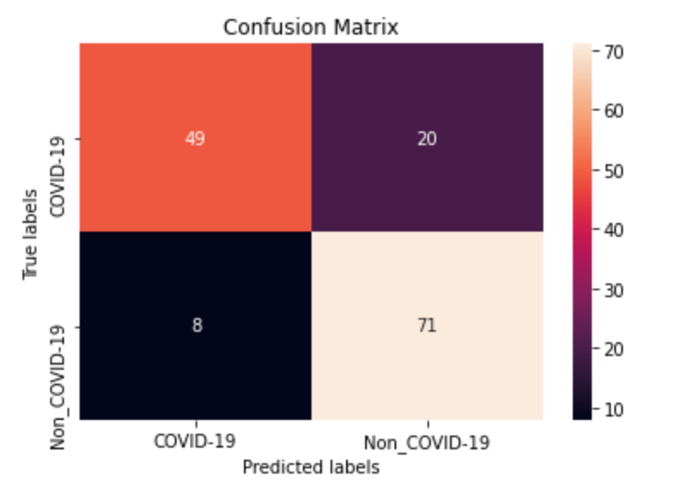
KẾT QUẢ THỰC NGHIỆM VÀ ĐÁNH GIÁ
Đánh giá kết quả đạt được:
Phương pháp đánh giá: Confusion matrix:

Slide 11
KẾT QUẢ THỰC NGHIỆM VÀ ĐÁNH GIÁ
Đánh giá kết quả đạt được:
Phương pháp đánh giá: Confusion matrix:
Trong đó: Positive: dương tính
Negative: âm tính
TP: Kết quả trả về đúng (dương tính - dương tính)
TN: Kết quả trả về đúng (âm tính - âm tính)
FP: Kết quả trả về sai (âm tính - dương tính)
FN: Kết quả trả về sai (dương tính - âm tính)
 | Positive | Negative
Positive | TP (True Positive ) | FN (False Negative )
Negative | FP (False Positive) | TN (True Negative )

Slide 12
KẾT QUẢ THỰC NGHIỆM VÀ ĐÁNH GIÁ
Đánh giá kết quả đạt được:
Kết quả kiểm thử: Trên 67153 mẫu dữ liệu (ảnh)
Sensitivity (độ nhạy): TP / (TP+FN) = 90.5%
Specificity (độ đặc hiệu): TN / (TN+FP) = 91.12%
Precision (độ chính xác): TP / (TP+FP) = 90.78%
Recall (độ phủ): |TP| / (|TP|+|FN|) = 50%
F1 score (tính trung bình có trọng số của Precision và Recall ): 2*TP / (2*TP + FP + FN) = 48%
Accuracy (sự chính xác): (TP +TN) / (TP + TN + FN + FP) = 94.1 %
 | Positive | Negative
Positive | 93.23% | 3.80%
Negative | 4.15% | 93.44%

Slide 13
KẾT QUẢ THỰC NGHIỆM VÀ ĐÁNH GIÁ
Đánh giá chung về kết quả đạt được:
- Nhìn chung kết quả là chấp nhận được, tuy nhiên, về bộ dữ liệu hiện tại lấy từ internet có thể đã qua chỉnh sửa, nhóm sẽ tiến hành thử nghiệm trên dữ liệu thật của bệnh viện và đánh giá lại kết quả của mô hình.
Đề xuất hướng nghiên cứu:
Do đề tài còn hạn chế về mặt thời gian nên chưa thể đi sâu vào phân tích, cải thiện tính chính xác và kết quả đạt được.
Cần phải thực hiện trên nhiều mô hình khác nhau để thấy được sự khác biệt và đánh giá được độ hiệu quả, tính chính xác từ đó phân tích và cải thiện mô hình cho kết quả tốt hơn.

Slide 14
TÀI LIỆU THAM KHẢO
http://ncov-ai.big.ac.cn/download?lang=en
https://www.pyimagesearch.com/2020/03/16/detecting-covid-19-in-x-ray-images-with-keras-tensorflow-and-deep-learning/
https://viblo.asia/p/mot-vai-hieu-nham-khi-moi-hoc-machine-learning-4dbZNoDnlYM
https://github.com/jeremykohn/rid-covid
https://colab.research.google.com/drive/1DmWD4xilACIks7joVkIs9LoZwYgcHIgS
https://github.com/sanjeevpalla/COVID-19-Detection => here
https://medium.com/@sanjeev.palla/detecting-covid-19-in-x-ray-images-using-vgg16-cnn-model-4258c5ec8058
https://github.com/zeeshannisar/COVID-19
https://github.com/kaushikjadhav01/COVID-19-Detection-Flask-App-based-on-Chest-X-rays-and-CT-Scans
https://colab.research.google.com/github/IliasPap/COVIDNet/blob/master/COVIDNet.ipynb
https://github.com/ieee8023/covid-chestxray-dataset/tree/master/scripts
https://github.com/muhammedtalo/COVID-19

Slide 15
TÀI LIỆU THAM KHẢO
https://towardsdatascience.com/covid-19-detector-flask-app-based-on-chest-x-rays-and-ct-scans-using-deep-learning-a0db89e1ed2a
https://github.com/ieee8023/covid-chestxray-dataset
https://github.com/UCSD-AI4H/COVID-CT/tree/master/Data-split
Bài báo:
https://www.medrxiv.org/content/10.1101/2020.05.22.20110817v1.full.pdf
https://core.ac.uk/download/pdf/323462348.pdf
https://assets.researchsquare.com/files/rs-34534/v1_stamped.pdf
https://radiologyassistant.nl/chest/covid-19/covid19-imaging-findings https://www.uclahealth.org/radiology/workfiles/pdf/UCLA-covid19-chest-radiographic-findings
Mathias P., Wouter V.E, et al (2020), CO-RADS: A Categorical CT Assessment Scheme for Patients Suspected of Having COVID-19 - Definition and Evaluation, Radiology, 296(2), 97-104.
Tomás Franquet, MD, PhD. Imaging of Pulmonary Viral Pneumonia. Radiology: Volume 260: Number 1—July 2011.
Lan T. Phan, Thuong V. Nguyen, Quang C. Luong, Thinh V. Nguyen, Hieu T. Nguyen, et al, Importation and Human-to-Human Transmission of a Novel Coronavirus in Vietnam, The New England Journal of Medicine, January 28, 2020.
https://www.sciencealert.com/wuhan-coronavirus-can-be-infectious-before-people-show-symptoms-official-claims
https://neurohive.io/en/popular-networks/vgg16/

